Slide 1
第三节 多元复合函数的求导法则
一. 复合函数求导的链式法则
二. 复合函数的全微分

Slide 2
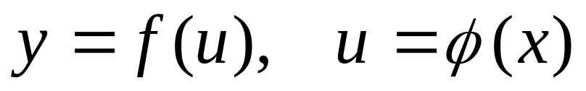
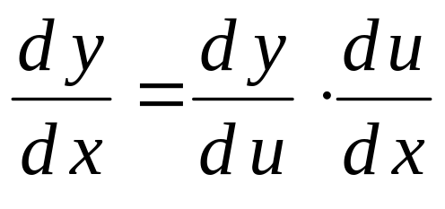
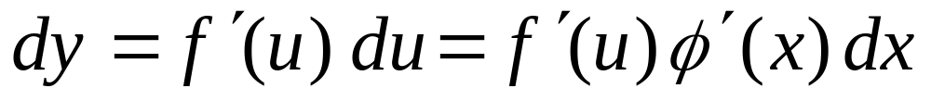
第三节 多元复合函数的求导法则
一元复合函数
求导法则
微分法则
推广
（1）多元复合函数求导的链式法则
（2）多元复合函数的全微分

Slide 3
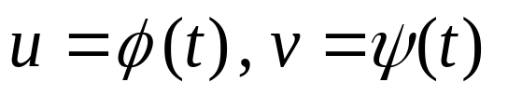
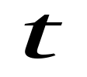
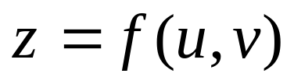
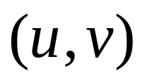
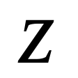
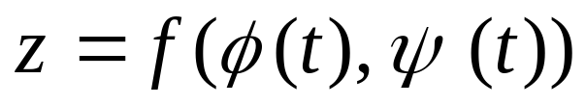

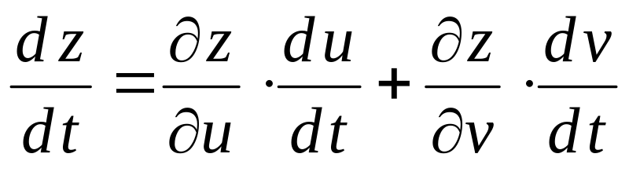


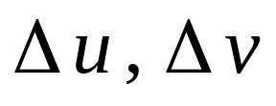
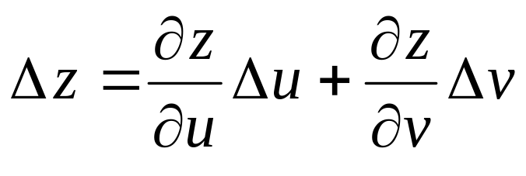
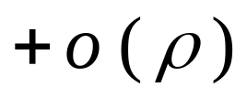
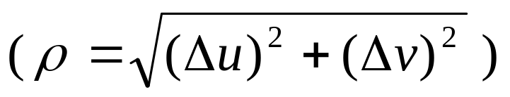
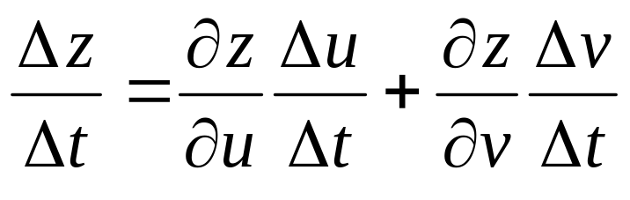
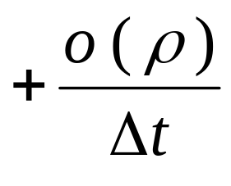
一. 复合函数求导的链式法则
定理 如果函数 都在点 可导,函数
在点 处可微,
则复合函数
在点
可导, 且有链式法则
证: 设 t 取增量
则相应中间变量有增量

Slide 4
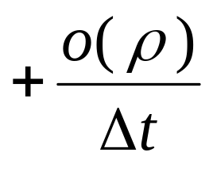

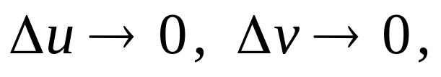
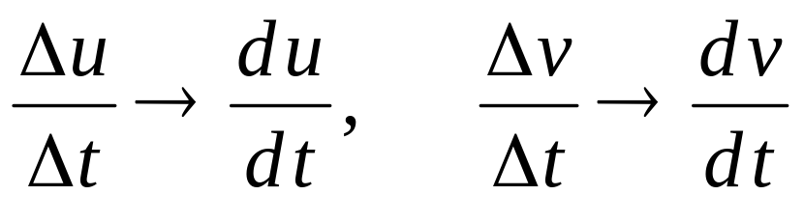
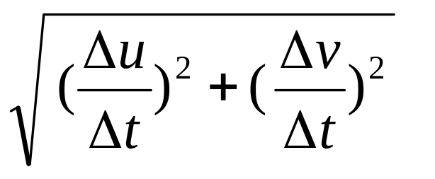
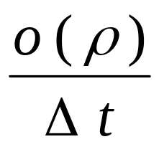
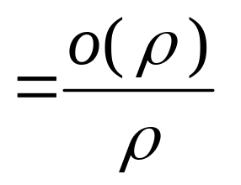

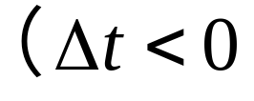

令 ,则有
时,根式前加“–”号)
( 全导数公式 )

Slide 5
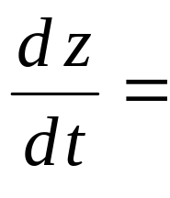
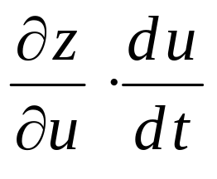
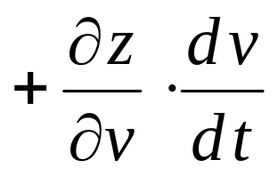
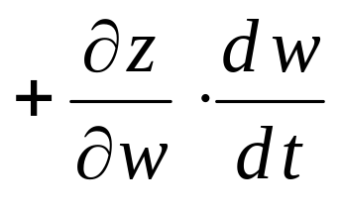

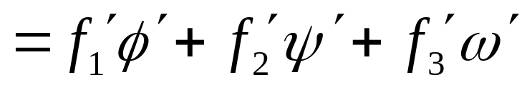

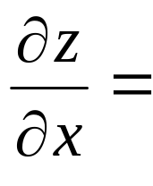
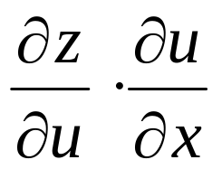
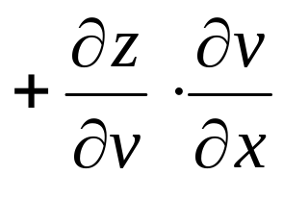
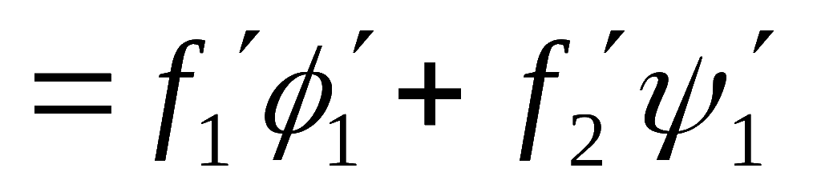

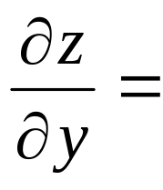
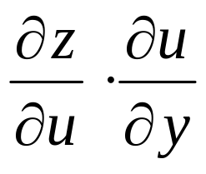
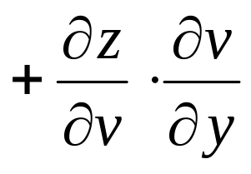
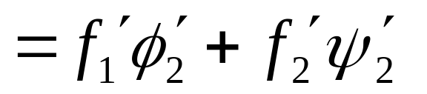

推广:
1）中间变量多于两个的情形。例如
则在它们都可微的条件下
2）中间变量是多元函数的情形。例如
则在它们都可微的条件下

Slide 6
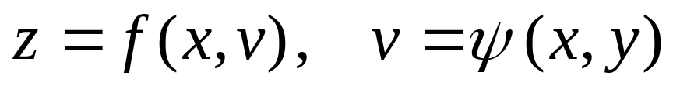
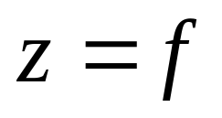
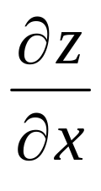
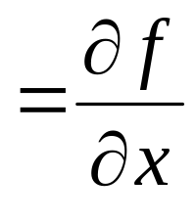
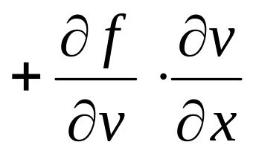
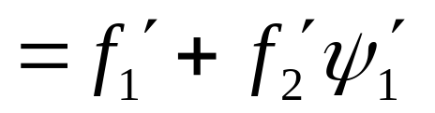


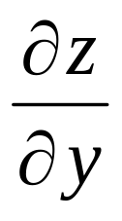
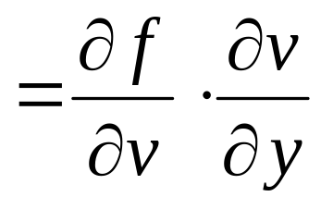
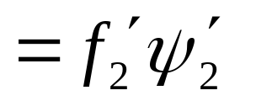
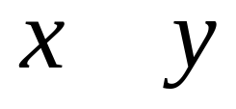
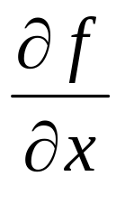
又如
当它们 都具有可微条件时，则有
注意:
这里
与
不同
表示固定 y 对 x 求导
表示固定 v 对 x 求导
口诀 :
分段用乘, 分叉用加, 单路全导, 叉路偏导

Slide 7
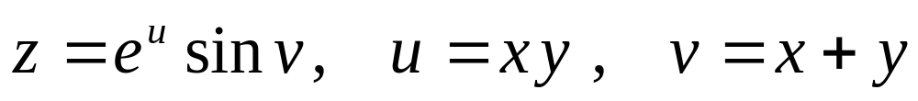
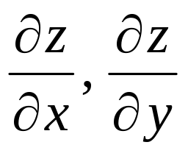
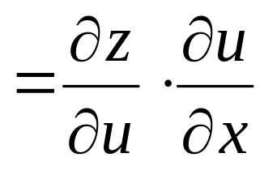










例1. 设
求 .
解：

Slide 8

















例2.
求
解:

Slide 9













例 3. 设
求全导数
解:

Slide 10















解
令
记
同理有

Slide 11













于是

Slide 12













Slide 13













Slide 14













二. 复合函数的全微分
设函数
都可微,
则复合函数
的全微分为
这说明,无论 u , v 是自变量还是中间变量, 其全微分表达式一样, 这性质叫做全微分形式不变性 .

Slide 15













例 6.
解:
所以

Slide 16














内容小结
一. 复合函数求导的链式法则
“分段用乘 ,
分叉用加,
单路全导,
叉路偏导”
例如,
二. 全微分形式不变性
不论
是自变量还是因变量,

Slide 17


















练习题
1、已知
解:

Slide 18










2、设
证明
证明：
当
时，于是：
因此

Slide 19







设函数
3、
求
解: 由题设

